Slide 1
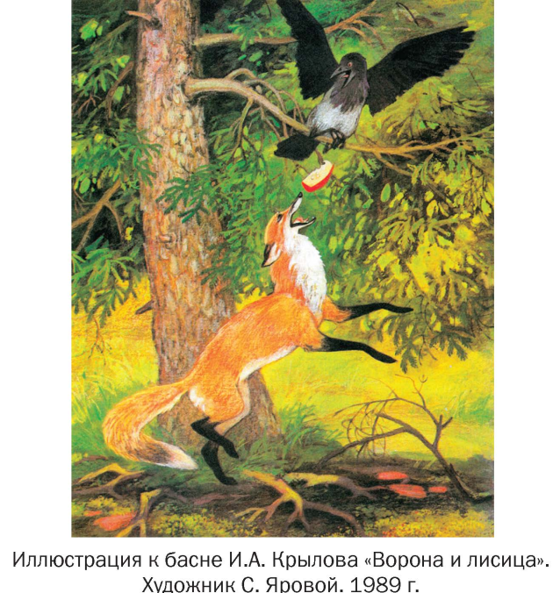
Иллюстрации к басням И. А . Крылова
Выполнила ученица 5 класса МБОУ СОШ с. Сосново Бузанова Жанна.
Руководитель: Старикова Е.Е., учитель русского языка и литературы

Slide 2
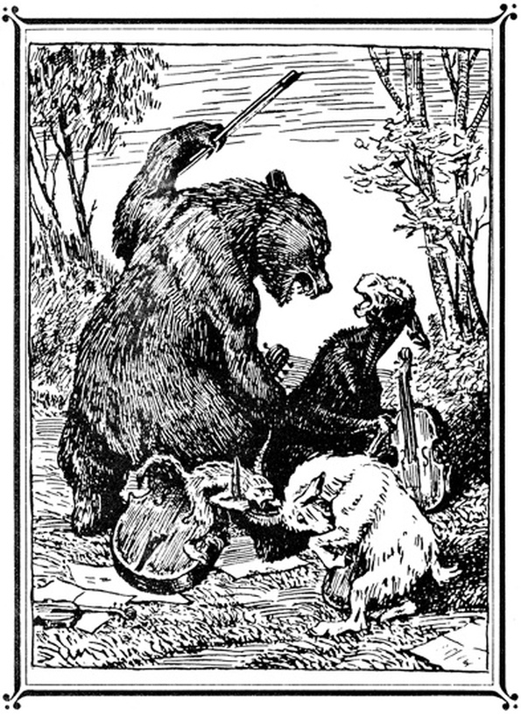
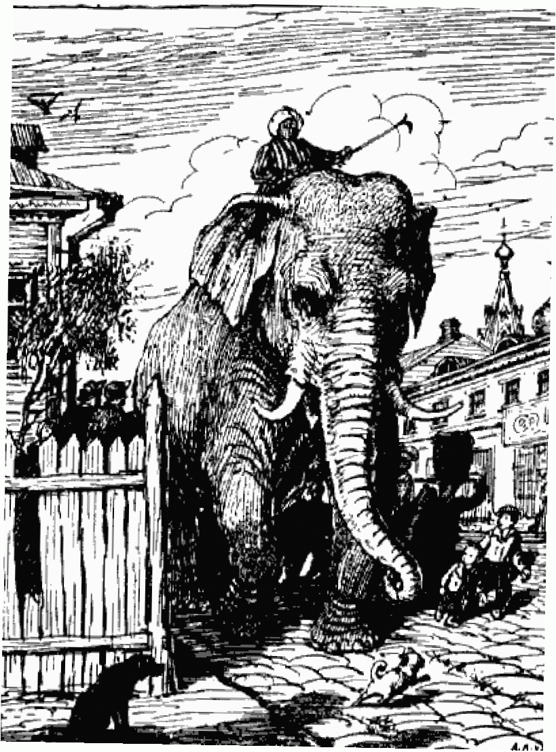
Иллюстрации художника Лаптева А. М. (1905 – 1965)

Slide 3
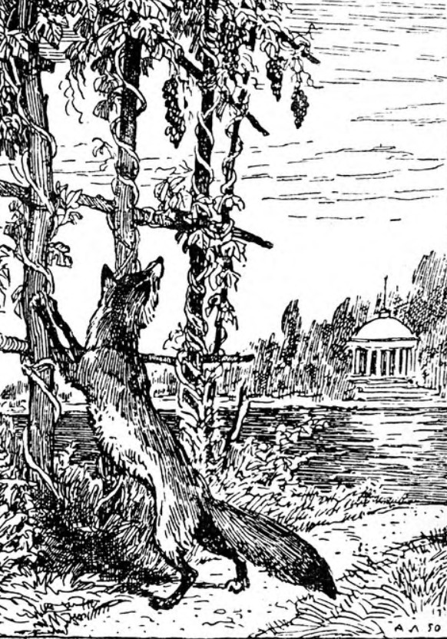
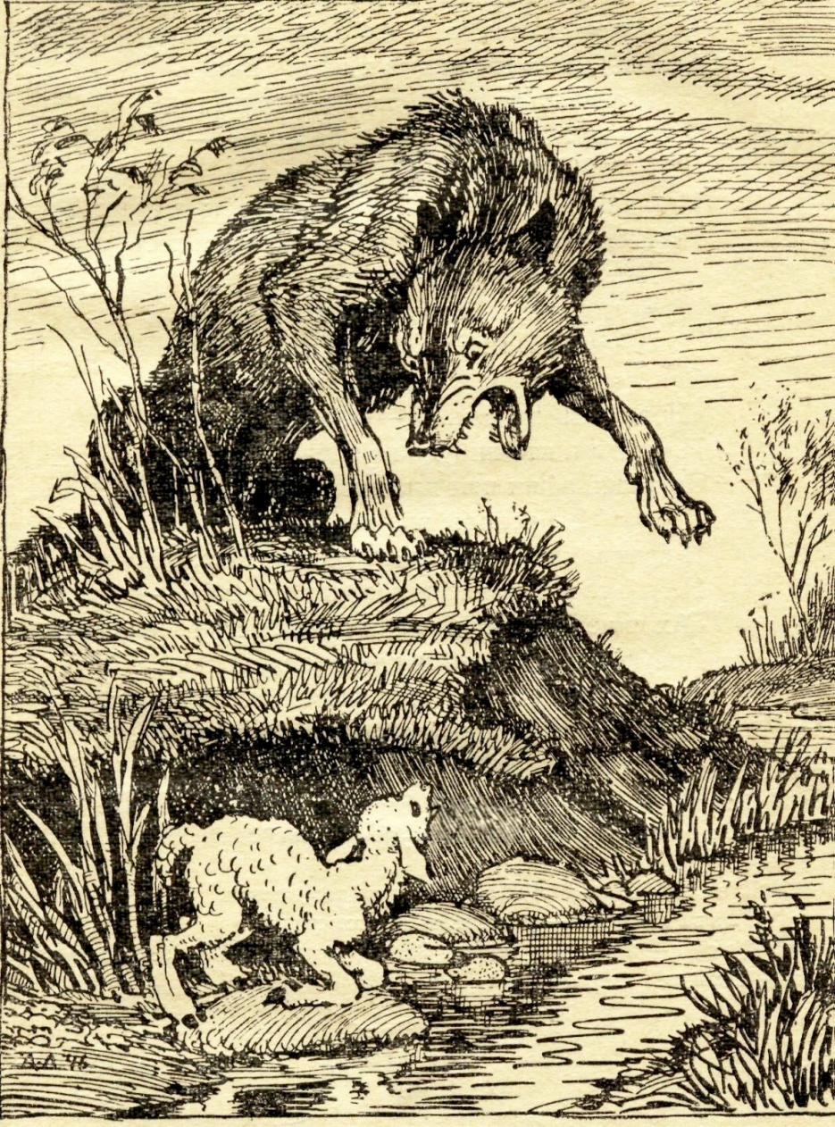

Slide 4
…Иллюстрации Лаптева многофигурны и невероятно подвижны, в то же время они «серьёзны и правдивы…

Slide 5
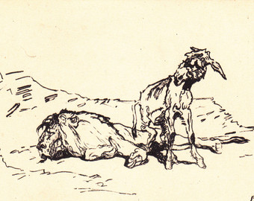
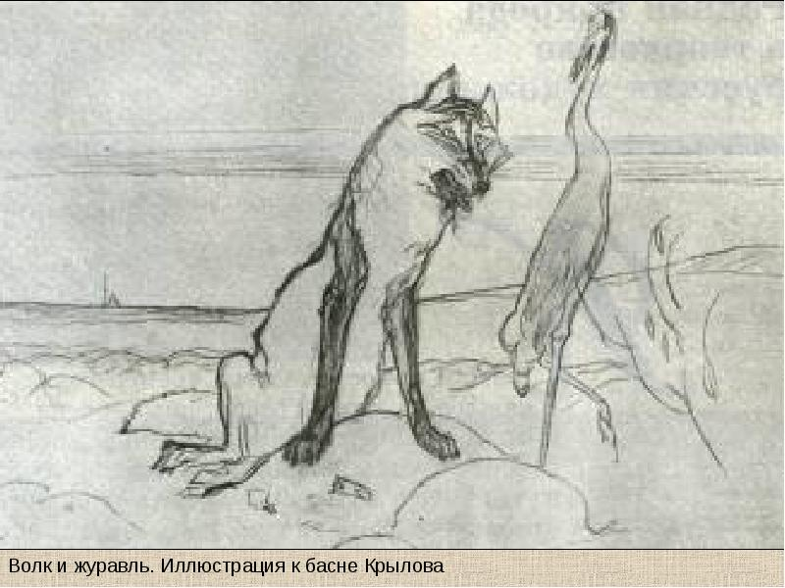
Иллюстрации художника В. Серова (1865-1911)

Slide 6
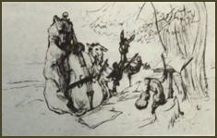

Slide 7
…Медленная, вдумчивая, кропотливая работа; любовь к животным чувствуется в каждом штрихе…

Slide 8
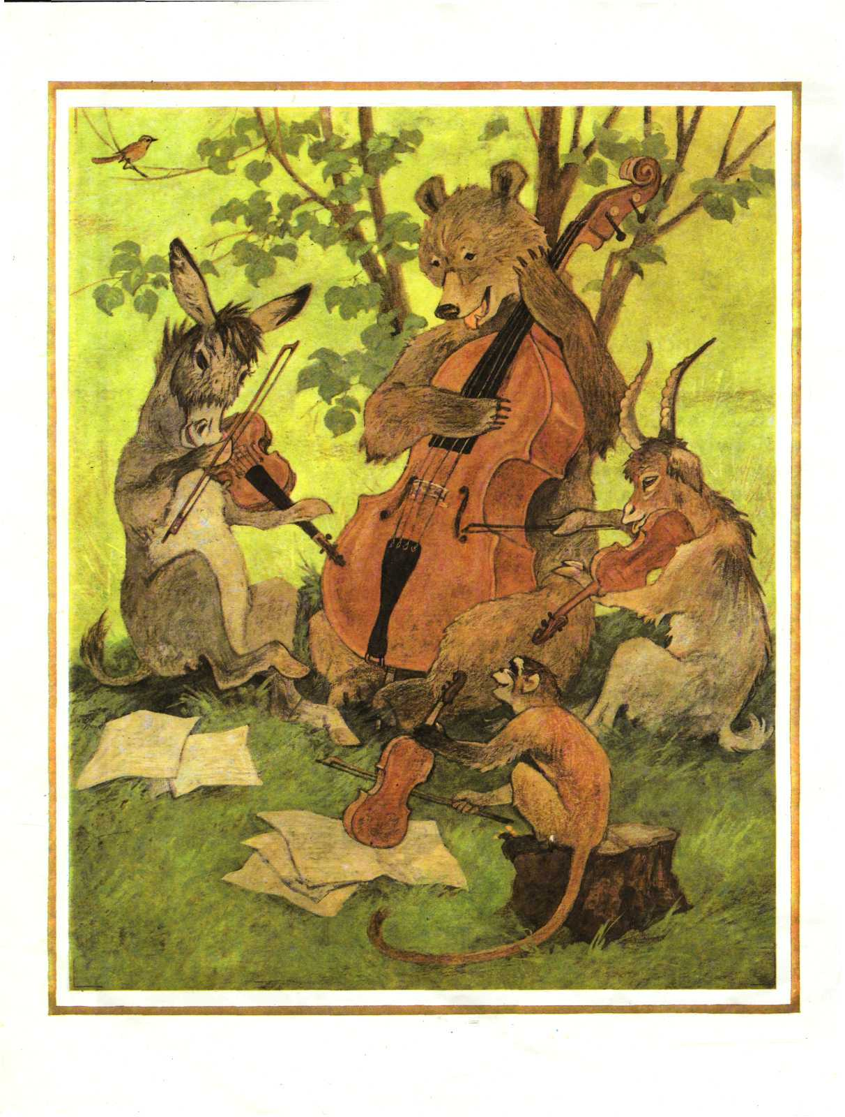
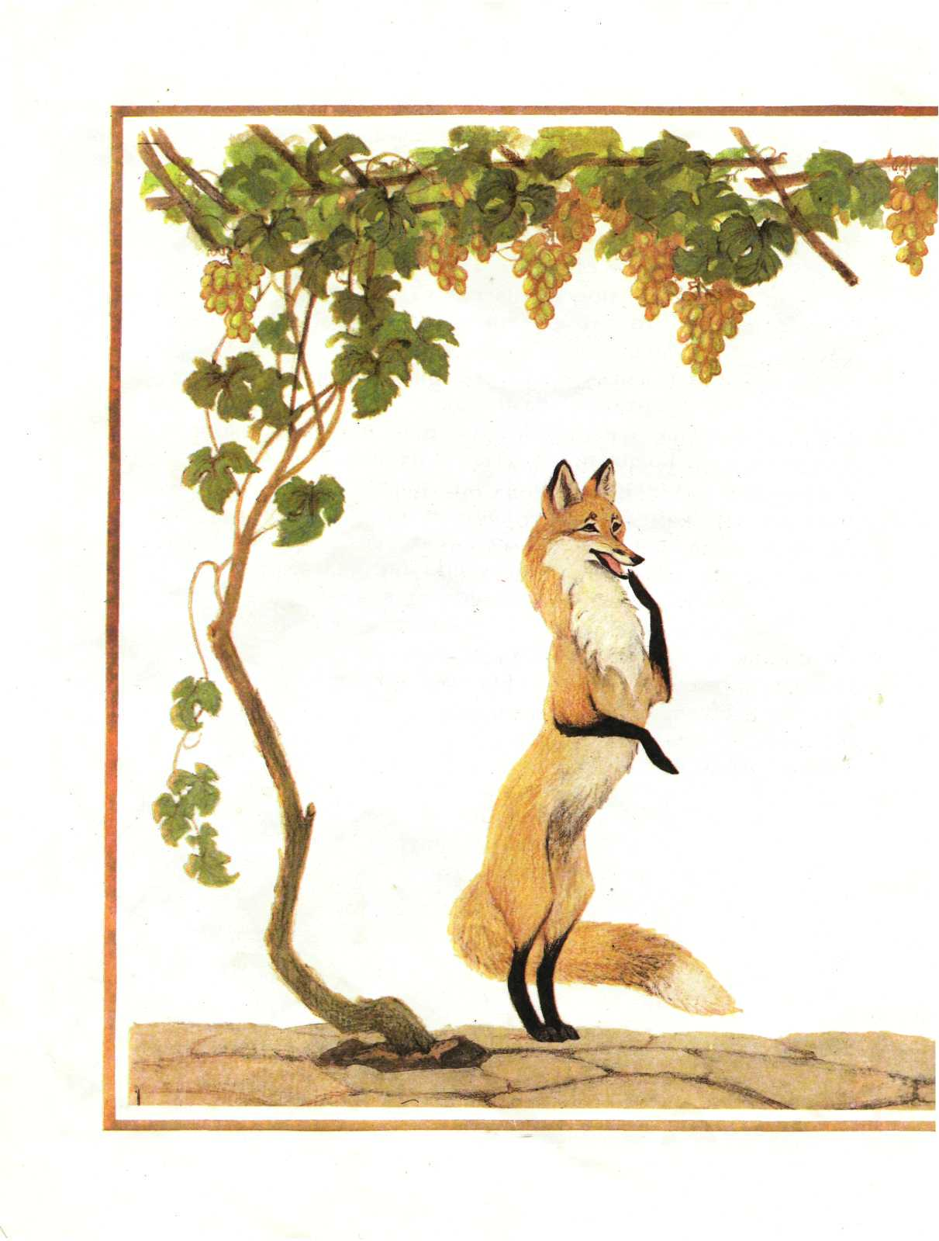
Иллюстрации художника С. Ярового (род. В 1954 г.)

Slide 9
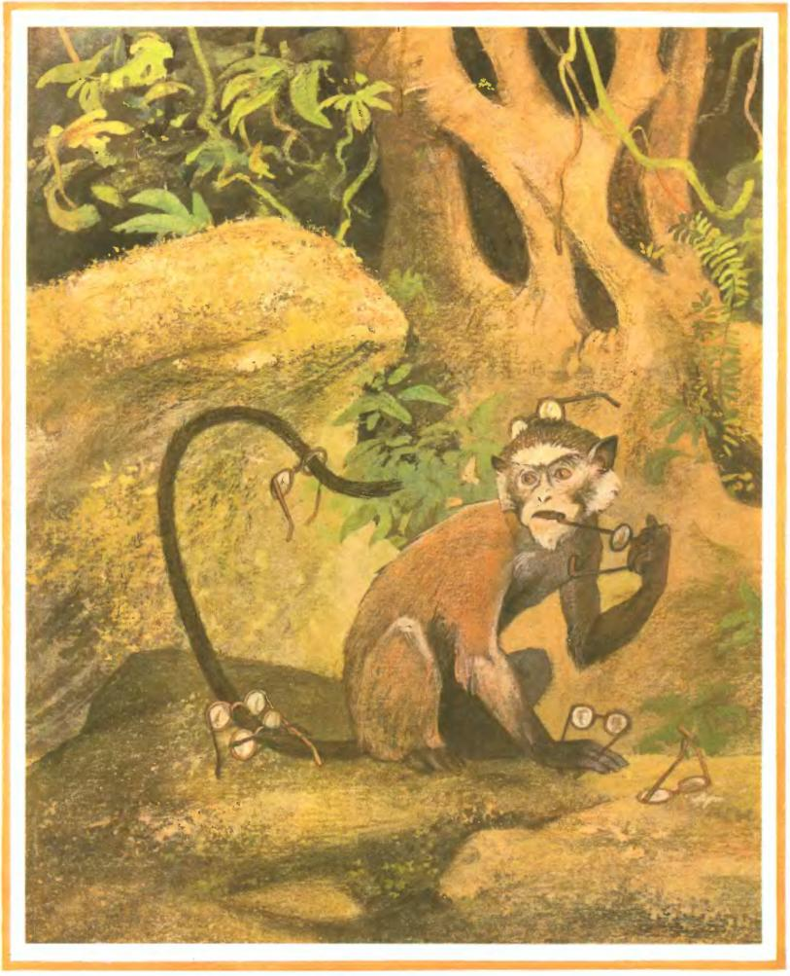
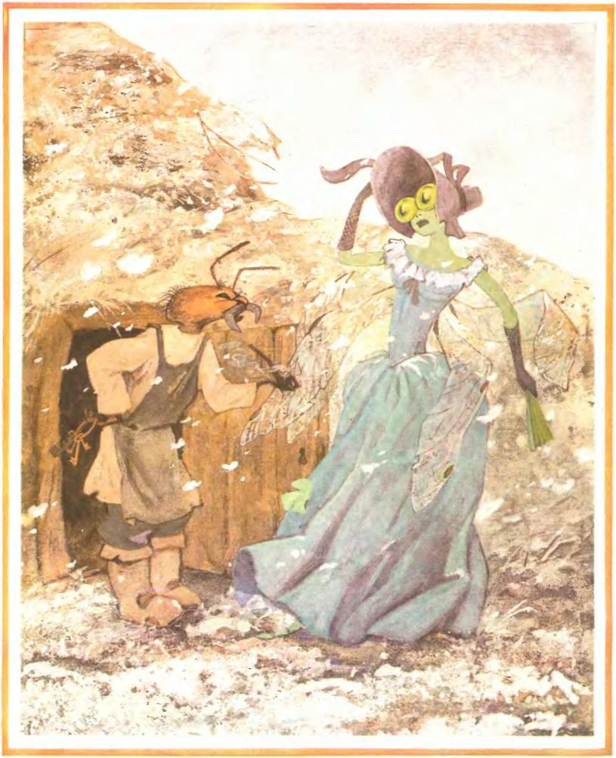

Slide 10
С. Яровой рисует мир животных тщательно и спокойно, его звери настоящие, но в то же время необычные и «очеловеченные»…

Slide 11
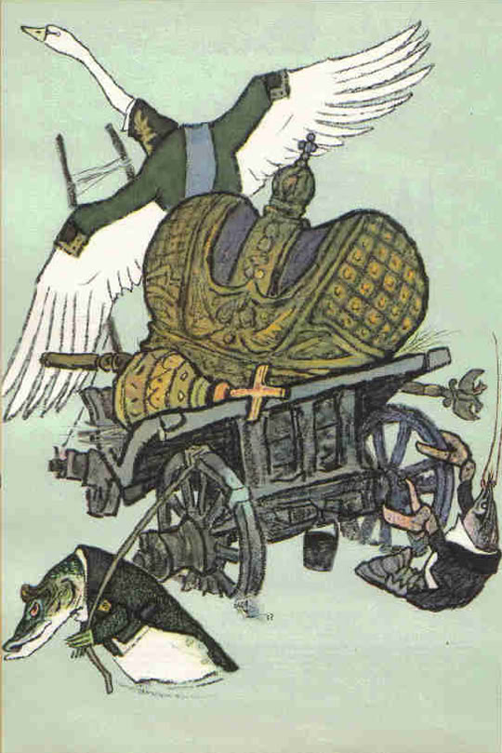
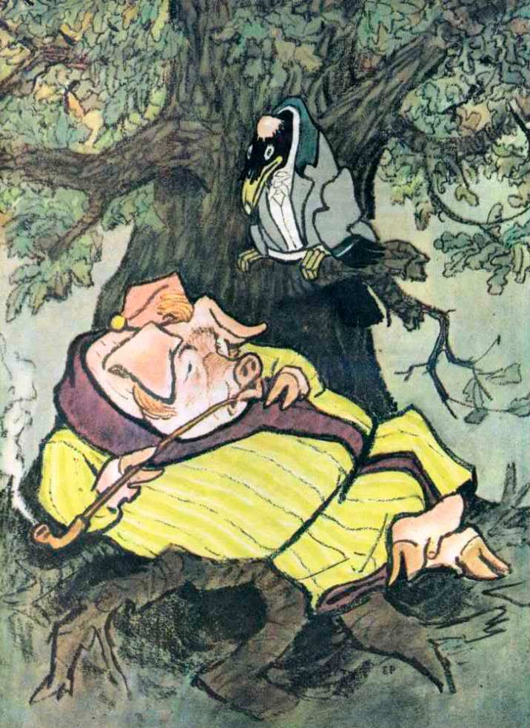
Иллюстрации художника Е. Рачёва (1906 -1999)

Slide 12
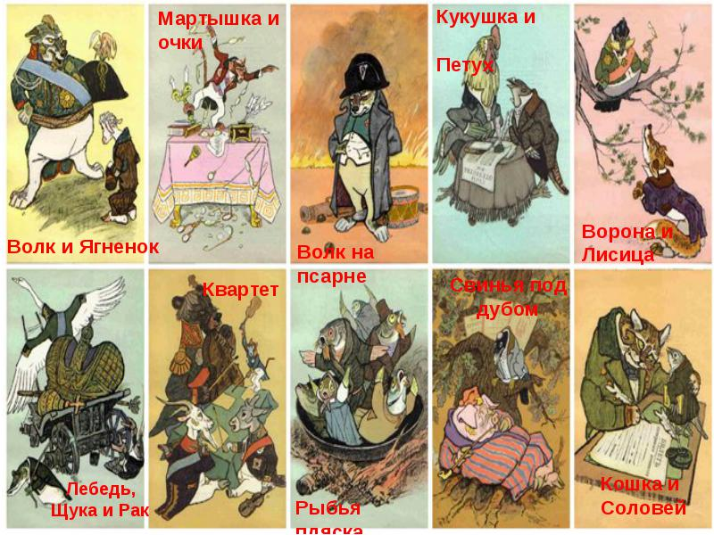

Slide 13
Е. Рачёв: «Я очень люблю на животных смотреть. Животные как люди: и чувствуют, и думают, а глаза у них меняются: то печальные, то задумчивые, то весёлые…»

Slide 14
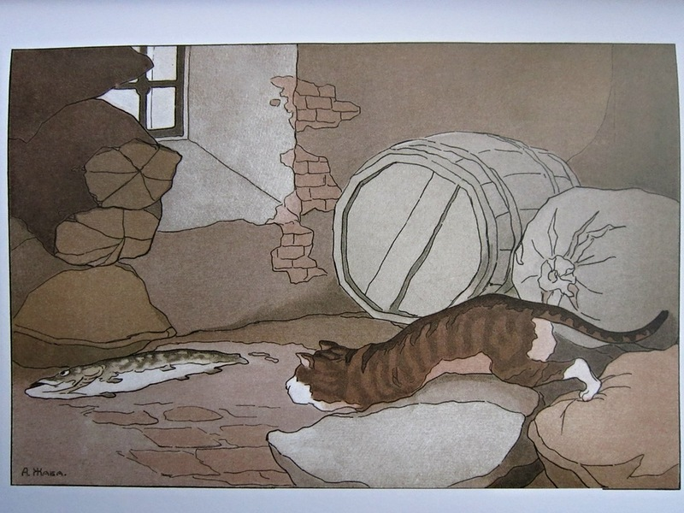
Иллюстрации художника А. К. Жаба (1878 – 1942)

Slide 15
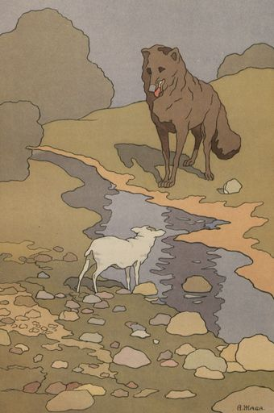
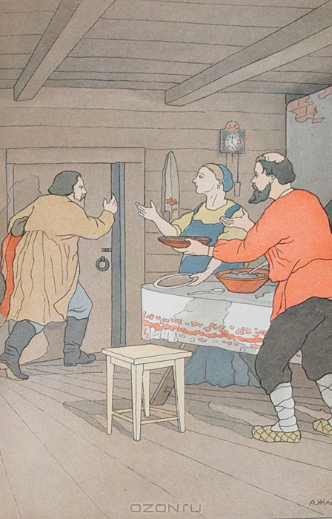

Slide 16
Художник А. К. Жаба сумел передать настроение природы, его иллюстрации выполнены в стиле модерн: они естественны, в них используются природные цвета, тона приглушены…

Slide 17
Вывод: Больше всех мне понравились иллюстрации Е. Рачёва. Его рисунки очень декоративны, ярки и привлекательны. Художник «одевает» животных в одежду, и звери приобретают человеческие черты. Это помогает лучше понять смысл басен.

Slide 18
«Словно взял на за руку художник и привёл в мир сказок. И ожила, расцветилась красками, населилась пушистыми котами, золотыми лисами старая – старая сказка»…

